Slide 1

Conceptos Matemáticos
Preliminares
JULIO 2016

Slide 2
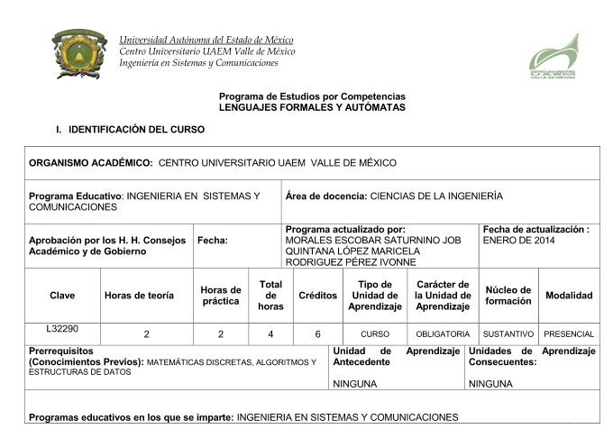

Slide 3
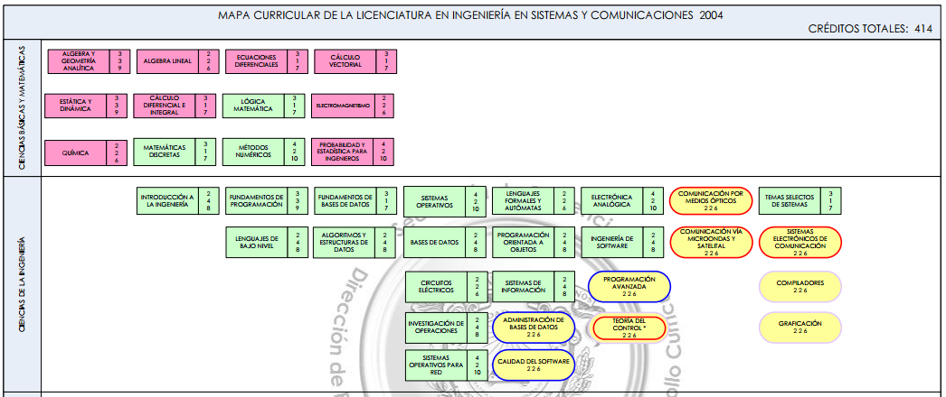


Slide 4
Unidad de Competencia I
Objetivo:
Profundizar en conocimientos básicos de matemáticas discretas y analizar los conceptos de autómatas, lenguajes y máquinas para tener un contexto inicial de la teoría de la computación y a partir de éste construir sistemas formales.
Conocimientos
Teoría de Conjuntos,
Funciones y relaciones,
Cadenas y Lenguajes,
Inducción Matemática y recursión.

Slide 5
TEÓRIA DE CONJUNTOS
A
C
B

Slide 6
Conjuntos
Es una colección de objetos
    A = {1,2,3,4}
    B = {las vocales}
    C= {1, c, 4, e, 8, j, 15, k}
Representación
  Enumerativa
    Se listan los elementos del conjunto
    A = {2, 4, 6, 8}
  Descriptiva
    Se describen los elementos del conjunto
    A = {x | x es un número positivo par menor a 10}

Slide 7
Operaciones de Conjuntos
PERTENENCIA
Cuando un elemento x se encuentra en un conjunto, se dice que pertenece a él. El símbolo que se utiliza es ∈, mientras que si no se encuentra ∉.
8 ∉ A
3 ∈ A
A {1,2,3,4,5}

Slide 8
Operaciones de Conjuntos
UNIÓN DE DOS CONJUNTOS
Se forma con los elementos que pertenecen a alguno de los conjuntos o a los dos.
No se repiten elementos.
Se utiliza el símbolo ∪
A ∪ B = {x | x ∈ A ∨ x ∈ B}
A = {1, 2, 3, 4}
B = {2, 4, 6, 8}
A ∪ B = {1, 2, 3, 4, 6, 8}
A ∪ B
A
1
3
B
6
8
2
4

Slide 9
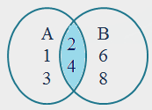
Operaciones de Conjuntos
INTERSECCIÓN DE DOS CONJUNTOS
Se forma con los elementos que pertenecen a ambos conjuntos.
Se utiliza el símbolo ∩
A ∩ B = {x | x ∈ A ∧ x ∈ B}
A = {1, 2, 3, 4}
B = {2, 4, 6, 8}
A ∩ B = {2, 4}
A ∩ B

Slide 10
Operaciones de Conjuntos
DIFERENCIA DE DOS CONJUNTOS
Se forma con los elementos que están en el primer conjunto pero no en el segundo
Se utiliza el símbolo −
A − B = {x | x ∈ A ∧ x ∉B}
A = {1, 2, 3, 4}
B = {2, 4, 6, 8}
A - B = {1, 3}
A − B
1
3
6
8
2
4
A B

Slide 11
Operaciones de Conjuntos
COMPLEMENTO DE UN CONJUNTO
Es necesario contar con un conjunto universo U.
El complemento de un conjunto se forma con los elementos que le faltan para ser el conjunto universo
Se utiliza el símbolo ’
A’ = {x | x ∉ A ∧ x ∈ U}
U = {1, 2, 3, 4, 6, 8}
A = {2, 3, 6, 8}
A’ = {1, 4}
Universo
1,2,3, 4, 6, 8
A
2, 3,6,8

Slide 12
Operaciones de Conjuntos
Reto:
  Plantear la operación de complemento de un conjunto en términos de la operación de diferencia
Solución
  A’ = U - A

Slide 13
Operaciones de Conjuntos
CARDINALIDAD
Es el número de elementos que tiene un conjunto
Símbolo | |
A = {1, 2, 3, 4, 6, 8}
| A | = 6
CONJUNTO VACÍO
Es el conjunto con cero elementos
Se denota con los símbolos { } ó ∅

Slide 14
Operaciones de Conjuntos
CONJUNTO FINITO
Cuando el número de elementos es finito, o la cardinalidad del conjunto es finita, se dice que el conjunto e finito.
A = {1, 2, 3, 4, 6, 8} A es un conjunto finito
CONJUNTO INFINITO
Cuando la cardinalidad es infinita, se dice que el conjunto es infinito.
B = {x | x ∈ Z⁺} B es un conjunto infinito

Slide 15
Teoría de Conjuntos
SUBCONJUNTO
Se dice que un conjunto A es subconjunto de otro B cuando A está completamente contenido en B, e incluso puede ser igual.
Símbolo A ⊆ B
Cuando el conjunto es diferente del conjunto que lo contiene, A ≠ B se habla de Subconjunto Propio
Símbolo A ⊂ B

Slide 16
Teoría de Conjuntos
Sean A, B, C, y D conjuntos
A = {1, 2, 3, 4, 5, 6, 7}
B = {2, 4, 6}
C = {2, 4, 6}
D = {1, 3, 4, 5, 7}
Los siguientes enunciados son verdaderos
B ⊂ A
B ⊆ C
D ⊂ A
C ⊄ D

Slide 17
Teoría de Conjuntos
CONJUNTO POTENCIA
Es el conjunto formado por todos los posibles subconjuntos de un conjunto A
Símbolo ℘(A)
|℘(A) | = 2^{|A|}
A = {1, 2, 3}
|℘(A) | = 2³ = 8
℘(A) = { ∅,{1},{2},{3},{1, 2},{1, 3},{2,3},{1,2,3}}

Slide 18
Ejercicios
Sea A un conjunto
  ¿A∈℘(A)?
Escribe la definición de subconjunto propio usando las operaciones de intersección y diferencia
Respuestas:
SI
A ⊂ B Si A ∩ B=A y B – A ≠ ∅

Slide 19
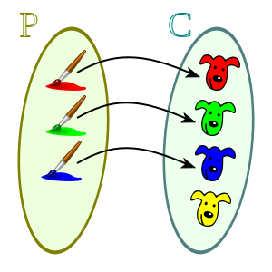
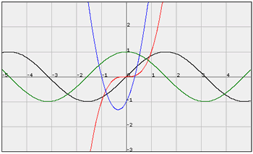
RELACIONES Y FUNCIONES

Slide 20
Producto Cartesiano
El producto cartesiano de dos conjuntos se forma con todos los pares ordenados en los cuales el primer elemento pertenece al primer conjunto y el segundo al segundo conjunto.
A × B ={ (x, y) | x∈A ∧ y∈B }
A × B
A\B | x | y | z
1 | (1,x) | (1,y) | (1,z)
2 | (2,x) | (2,y) | (2,z)
3 | (3,x) | (3,y) | (3,z)

Slide 21
Producto Cartesiano y Relación
Cualquier subconjunto del producto cartesiano de dos conjuntos es una relación R. Al primer conjunto se le llama DOMINIO y al segundo CODOMINIO
DOMINIO: A CODOMINIO: B
R ⊆ A × B
(1,x) | (1,y) | (1,z)
(2,x) | (2,y) | (2,z)
(3,x) | (3,y) | (3,z)
1
2
3
x
y
z

Slide 22
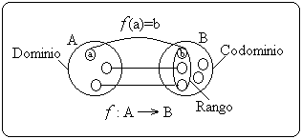
Funciones
Una función es una relación que cumple con:
  A cada valor del dominio le corresponde uno y solo un valor del codominio.
Símbolo f : A → B
f(a) = b, donde a ∈A y b ∈ B
Al conjunto de las b que se corresponden con una a se le conoce como RANGO

Slide 23

Ejemplo de función
Sea f : N → N-{0} definida como f(n)=2n +1
DOMINIO: Los Naturales $Ν$
CODOMINIO: Los enteros positivos $Z^{+}$
RANGO: Los impares positivos
0
1
2
…
1
2
3
4
5
…

Slide 24
Funciones n-variables
n-variable
Involucran a mas de una variable, es decir que el producto cartesiano se hace entre varios conjuntos, y se hace corresponder a un valor.
Ejemplos:
  f : ({0,1}×{2} × N)→ Z
  Dominio: {(0,2,0), (0,2,1), (0,2,2), (0,2,3), (0,2,4), …
  (1,2,0), (1,2,1), (1,2,2), (1,2,3), (1,2,4), …}
  Codominio: Los enteros
  Rango: depende de la definición para correlacionar a los elementos

Slide 25
Funciones n-variables
Ejemplo:
  f : ({1,2,3}×{2} ×{4, 5})→ Z
  f (a, b, e) = a*b^{e}
  Dominio: {(1,2,4), (1,2,5), (2,2,4), (2,2,5), (3,2,4), (3,2,5)}
  Codominio: Los enteros {…-2, -1, 0, 1, 2, …}
  Rango: {16, 32, 48, 64, 96}
  f (a, b, e) = a*b^{e}
  f (1, 2, 4) = 1*2⁴ = 16

Slide 26
Funciones n-variables
Ejemplo:
  f : ({1,2,3}×{2} ×{4, 5})→ Z
  f (a, b, e) = a*b^{e}

Slide 27

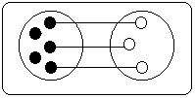
Función Total o Parcial
Función Total
  Para todos los valores del dominio, existe un valor en el codominio.
Función parcial
  No todos los valores del dominio, tienen un valor correspondiente en el codominio.

Slide 28
Funciones sobreyectiva, Inyectiva y Biyectiva
Sobreyectiva: Es una función total, pero es posible que un elemento del rango corresponda a dos ó más elementos del dominio.
Inyectiva: Función total, a cada elemento del rango le corresponde uno y solo un elemento del dominio, pero el codominio es diferente del rango
Biyectiva: Función total, a cada elemento del rango le corresponde uno y solo un elemento del dominio, el rango es igual al codominio.

Slide 29
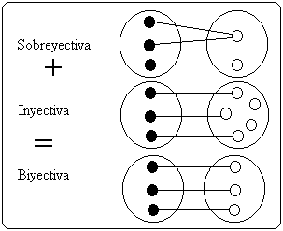
Funciones sobreyectiva, Inyectiva y Biyectiva

Slide 30

CADENAS Y LENGUAJES

Slide 31
Lenguajes Formales
La Teoría de los lenguajes formales estudia los procedimientos de:
Especificación,
Reconocimiento, y
Manipulación de cadenas formadas a partir de un alfabeto.

Slide 32

Lenguajes
Un lenguaje es un conjunto de cadenas formadas por símbolos que cumplen ciertas propiedades.
A = { Alma, Alicia, Ana, Andrea, Alejandra }
B = { aguila, mono, cocodrilo, perro, ballena}

Slide 33
Elementos de la especificación de un lenguaje
Para especificar un lenguaje L necesitamos definir:
El conjunto de símbolos a partir del cual se generarán las cadenas o secuencias, es decir, el alfabeto Σ.
El conjunto de restricciones que las cadenas deben satisfacer (propiedades) para pertenecer al lenguaje, es decir, la sintaxis.

Slide 34
Cadenas, Palabras, Strings
Un alfabeto es un conjunto finito de símbolos: Σ
Una cadena es una secuencia de símbolos
s = a₁a₂…a_{n} donde a_{i} ∈ Σ.
Las cadenas son los objetos básicos en la definición de lenguajes.
La longitud de una cadena s, denotada como |s|, es el número de símbolos en s.
La cadena nula, denotada por los símbolos ε ó λ es la cadena de longitud cero.

Slide 35
Alfabeto Σ, Reglas
A = { Alma, Alicia, Ana, Andrea, Alejandra }
B = {2,4,6,8,10}
C = { x | x ∈Ζ⁺ y x mod 2 = 1 }
¿A es un lenguaje? ¿Alfabeto? ¿Reglas? ¿|A|=?
¿B está definido enumerativa o descriptivamente?
¿B es finito? ¿C es finito?
w ∈ A, w=Alicia, ¿|w|?

Slide 36
Ejemplo
Lenguaje finito
Palabras de longitud dos que inician con a
Alfabeto Σ = {a,b,c,d}
L = {aa,ab,ac,ad}
Lenguaje infinito
Todos los números binarios
Alfabeto Σ = {0,1}:
L = {0,1,00,01,10,11,100,101,110,111,…}

Slide 37
Lenguajes sobre Σ ={a,b}
{ w | toda a de w está entre dos b’s}
{ w | a^{n} b^{n} tiene el mismo número de a’s que de b’s y todas las a’s van al inicio}
{ w | tiene un número impar de a’s y un número par de b’s}
{ w | tiene ab y ba como subcadenas }
{ w | es palíndrome}
{a, aa, bb, abab, baba}

Slide 38
Lenguajes
Concatenación: Es la operación binaria que toma dos cadenas y las “pega”.
u = a₁,a₂, … ,a_{n} y v = b₁,b₂, … ,b_{m}
uv = a₁,a₂, … ,a_{n},b₁,b₂, … ,b_{m}
Propiedades de la Concatenación:
Es asociativa: (uv)w = u(vw).
No es conmutativa, es decir que uv ≠ vu
Se usan exponentes para especificar la concatenación de una cadena con ella misma, ss puede escribirse como s²

Slide 39
Ejemplo
u = José, v = María, y w = Guadalupe
Propiedad Asociativa:
u(vw) = (uv)w = uvw = JoséMaríaGuadalupe
No es conmutativa:
uv = JoséMaría ≠ vu = MaríaJosé
Si s = uvw una cadena. u es llamado prefijo, v una subcadena y w un sufijo de s.
Exponentes para la concatenación de si misma:
s = ana, s³ = anaanaana

Slide 40
Concatenación de lenguajes
El lenguaje L formado por la concatenación de los lenguajes, L₁, L₂, está definido como:
L₁L₂ = {uv | u ∈ L₁ y v ∈ L₂}
Ejemplo:
L₁= {abc, acb, bac, bca, cab,cba }
L₂ = {de, ed}
L₁L₂ = {abcde,acbde, bacde, bcade, cabde,cbade, abced, acbed, baced, bcaed, cabed,cbaed}

Slide 41

Inducción Matemática y Recursión

Slide 42
Inducción matemática
Se utiliza para:
Probar enunciados
Probar que un programa es correcto
Definiciones inductivas (conceptos recursivos)
Análisis del tiempo de corrida

Slide 43
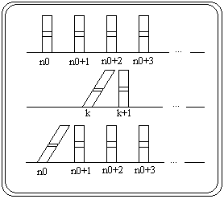
Inducción matemática: Probar enunciados
Probar que un enunciado S(n) es verdadero para todos los enteros no negativos n, o de forma general para todos los enteros mayores a un límite determinado.
Coloquialmente, nos dice que si hacemos lo mismo con el siguiente elemento, bajo las mismas condiciones, ocurrirá lo mismo que al anterior: efecto domino

Slide 44
Inducción matemática
Caso Base: Frecuentemente 0, pero puede ser cualquier k con el entendimiento que el enunciado se prueba para las n ≥ k.
Paso inductivo: se prueba para el resto de los valores con la suposición de que S(n) implica S(n+1). S(n) es la hipótesis inductiva verdadera y se prueba que S(n+1) también lo es.

Slide 45
Se comprueba la
hipótesis inductiva
Se comprueba para
n+1

Slide 46
Definiciones Recursivas
Concepto recursivo (definición inductiva)
  Es una definición en la que el concepto se define en términos de él mismo
Componentes:
  Regla Base:
  Sirve para definir la instancia más simple del concepto.
  Regla inductiva:
  Sirve para construir instancias más complejas a partir de las sencillas

Slide 47
Ejemplo: Factorial de un número, n!
Componentes:
  Regla Base:
  la instancia más simple del concepto
  0! = 1
  Regla inductiva:
  Construir instancias complejas a partir de las sencillas
  n! = n * (n-1)!

Slide 48
Definiciones recursivas para los lenguajes
Para establecer las propiedades que deben cumplir las cadenas para pertenecer al lenguaje se pueden utilizar definiciones recursivas.
Lenguaje infinito: Todos los números binarios
Σ = {0,1}
Componentes
Reglas Base:
  1 ∈ L
  0 ∈ L
Regla Inductiva o recursiva:
  si u ∈ L y a ∈ Σ → au ∈ L

Slide 49
Definiciones recursivas para los lenguajes
Lenguaje infinito: Todos los números binarios
Σ = {0,1}
Reglas Base: 1 ∈ L, 0 ∈ L
Regla Recursiva: si u ∈ L y a ∈ Σ → au ∈ L
L = {
0,
1,
00, 10,
01, 11,
000, 100, 010, 110, 001,101, 011,111,…
1 ∈ L
0 ∈ L
si u ∈ L y a ∈ Σ → au ∈ L
u = 00 u=10 u=01 u=11
a = 0 a = 1 a = 0 a = 1 a = 0 a = 1 a = 0 a = 1
au = 000, 100 au = 010, 110 au = 001, 101 au = 011, 111
si u ∈ L y a ∈ Σ → au ∈ L
u = 0
a = 0 a = 1
au = 00 au = 10
si u ∈ L y a ∈ Σ → au ∈ L
u = 1
a = 0 a = 1
au = 01 au = 11

Slide 50
Ejemplo:
{ w | toda a de w está entre dos b’s y |w|>0}
Base: b ∈ L
Reglas:
  Si w ∈ L entonces wb ∈ L
  Si w ∈ L entonces wab ∈ L
Prueba :
  babbab, bbaababb

Slide 51
Cerradura de Kleene Σ*
Dado Σ, la cerradura de Kleene (Σ*), es el conjunto de todas las cadenas de Σ, y se define recursivamente:
  Base: λ ∈ Σ*
  Paso recursivo: Si w∈Σ * y a∈Σ, entonces wa ∈ Σ *
Si Σ contiene n elementos, entonces hay n^{k} cadenas de longitud k en Σ*.
Un lenguaje L (finito o infinito) formado a partir de un alfabeto Σ es un subconjunto de Σ*., es decir, L ⊆ Σ∗.

Slide 52
Ejemplo
ADN: adenina, guanina, citosina y timina
Definimos el alfabeto como Σ = {a, g, c, t}.
Aplicando a λ el paso recursivo obtenemos :
Longitud 0: λ
Longitud 1: a, g, c, t
Longitud 2: aa, ag, ac, at,
ga, gg, gc, gt,
ca, cg, cc, ct,
ta, tg, tc, tt
Σ* ={λ,a,g,c,t,aa,ag,ac,at,...}

Slide 53
Reto:
Construye la definición recursiva para el siguiente lenguaje. Considera que Σ = {a,b}:
  L= {ab, aabb, aaabbb, aaaabbbb, …, a^{n} b^{n} , donde n∈Ζ⁺}
  L= { w | Cada cadena inicia con a y tiene longitud par}

Slide 54
Referencias
S.N. Sivanandam & M. Janaki Meena. Theory of Computation. I K International Publishing House, 2009.
Frederic P. Miller, Agnes F. Vandome, John McBrewster. Formal Language. Alphascript Publishing, 2010.
Sudkamp Thomas. Languages and Machines: An introduction to the theory of Computer Science. 3rd Edition. Addison Wesley, 2005.
Hopcroft J., Motwani R., Ullman J. Introduction to Automata Theory, Languages, and Computation. 3rd Edition. Addison Wesley, 2006.

Slide 55
Guion Explicativo
Este material sirve para presentar los conceptos matemáticos preliminares que se requieren para poder introducir al alumno a la teoría de autómatas y lenguajes formales para poder definir un tipo de lenguaje y reconocerlo mediante la máquina apropiada.
Las diapositivas deben verse en orden, y se estima que se revisen en aproximadamente 8 horas.
Es conveniente tener ejercicios acerca de diversos lenguajes para que el alumno piense cómo podría especificarlos.

